Slide 1
MÔN HỌC: MĨ THUẬT LỚP 4
CHỦ ĐỀ 2
CHÚNG EM VỚI THẾ GIỚI ĐỘNG VẬT
(Tiết 1/4)

Slide 2
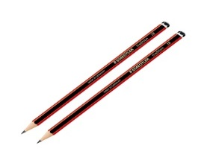
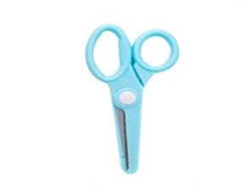
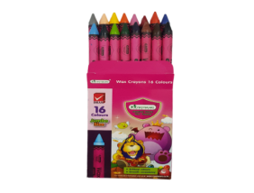
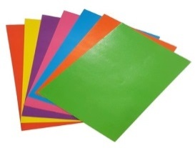
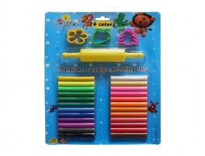
CHUẨN BỊ
1
2

Slide 3
MỤC TIÊU BÀI HỌC
Nêu được tên và phân biệt được một số mặt nạ con thú.
Tạo hình được mặt nạ con thú theo ý thích.
Giới thiệu, nhận xét và nêu được cảm nhận về sản phẩm của mình, của bạn.

Slide 4
Kể tên một số con vật mà em biết?

Slide 5
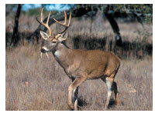
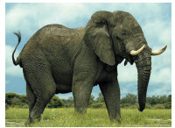
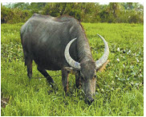
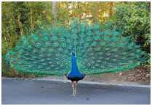
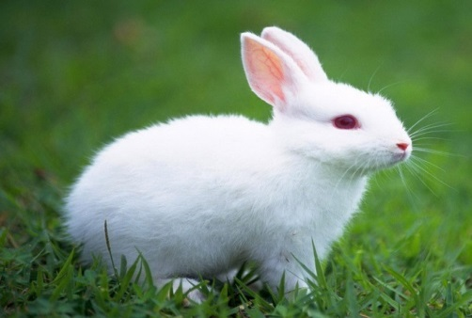
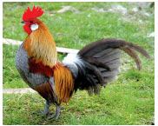
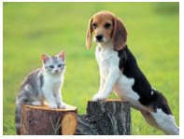
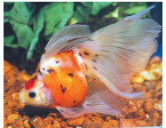
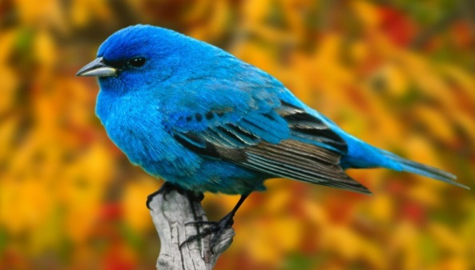
1
2
3
4
5
6
7
8
9

Slide 6
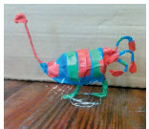
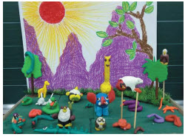
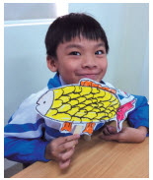
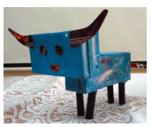
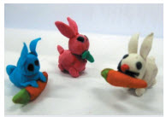
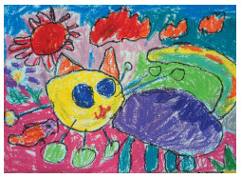
Có thể tạo dáng con vật bằng những chất liệu và hình thức nào?
1
2
3
4
5
6

Slide 7
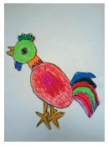
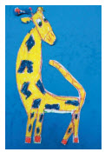
Cách vẽ, xé/cắt, dán con vật
B1: Vẽ, cắt/xé dán các bộ phận chính
B2: Vẽ, cắt/xé dán chi tiết phụ
B3: Vẽ màu/ hoàn thành sản phẩm

Slide 8
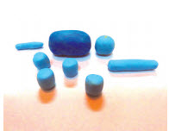
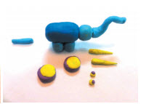
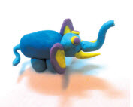
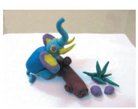
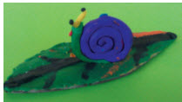
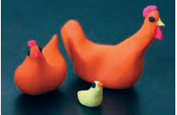
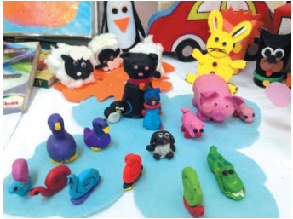
Cách nặn con vật
Cách 1: Nặn từng bộ phận rồi ghép dính
B1:
Nặn các bộ phận chính
B2:
Nặn các chi tiết
B3:Ghép dính các bộ phận chính
B4:Ghép dính các chi tiết và tạo dáng.
Cách 2: Từ 1 thỏi đất nặn vê, vuốt tạo thành hình khối chính của con vật, rồi nặn thêm các chi tiết phụ.

Slide 9
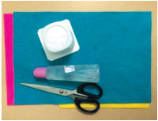
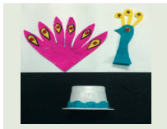
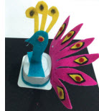
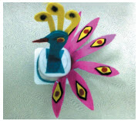
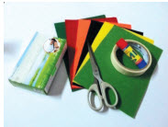
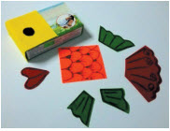
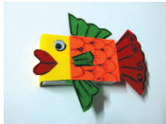
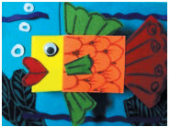
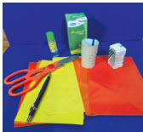
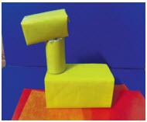
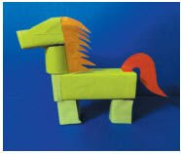
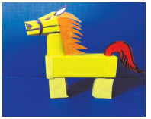
Cách tạo hình con vật từ vật liệu tìm được
1
2
3
Bước 1: Tạo hình các bộ phận chính.
Bước 2: Thêm chi tiết cho con vật.

Slide 10
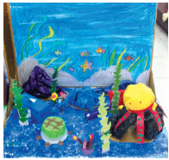
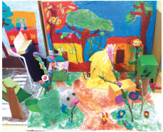
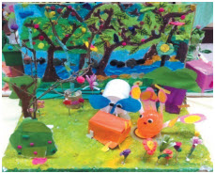
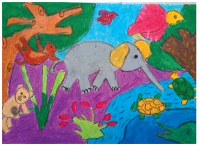
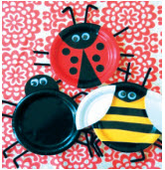
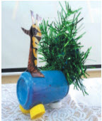
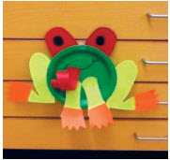
Bài tham khảo
1
2
3
4
5
6
7
8

Slide 11
THỰC HÀNH
Vẽ bức tranh con vật quen thuộc theo ý thích.

Slide 12
DẶN DÒ
- Bài sau: Xây dựng kho hình ảnh về con vật bằng cách vẽ, cắt/xé dán, nặn, tạo hình .
- Chuẩn bị giấy vẽ, màu vẽ, giấy màu, hồ dán, kéo,… cho tiết học sau.

Slide 13
MÔN HỌC: MĨ THUẬT LỚP 4
CHỦ ĐỀ 2
CHÚNG EM VỚI THẾ GIỚI ĐỘNG VẬT
(Tiết 2/4)

Slide 14
THỰC HÀNH
Thực hành cá nhân: Xây dựng kho hình ảnh về con vật bằng cách vẽ, cắt/xé dán, nặn, tạo hình .

Slide 15
DẶN DÒ
- Bài sau: Tạo hình 2D, 3D: Sắp xếp các hình ảnh, tạo không gian cho bức tranh.
- Chuẩn bị giấy vẽ, màu vẽ, giấy màu, đất nặn, hồ dán, kéo, vỏ chai, vỏ hộp,… cho tiết học sau.

Slide 16
MÔN HỌC: MĨ THUẬT LỚP 4
CHỦ ĐỀ 2
CHÚNG EM VỚI THẾ GIỚI ĐỘNG VẬT
(Tiết 3/4)

Slide 17
THỰC HÀNH
Tạo hình 2D, 3D: Sắp xếp các hình ảnh, tạo không gian cho bức tranh.
* Gợi ý:
- Bước 1: Lựa chọn các con vật trong kho hình ảnh sắp xếp thành bố cục có hình ảnh chính, hình ảnh phụ.
- Bước 2: Sáng tạo thêm các hình ảnh khác để tạo không gian cho bức tranh thêm sinh động.

Slide 18
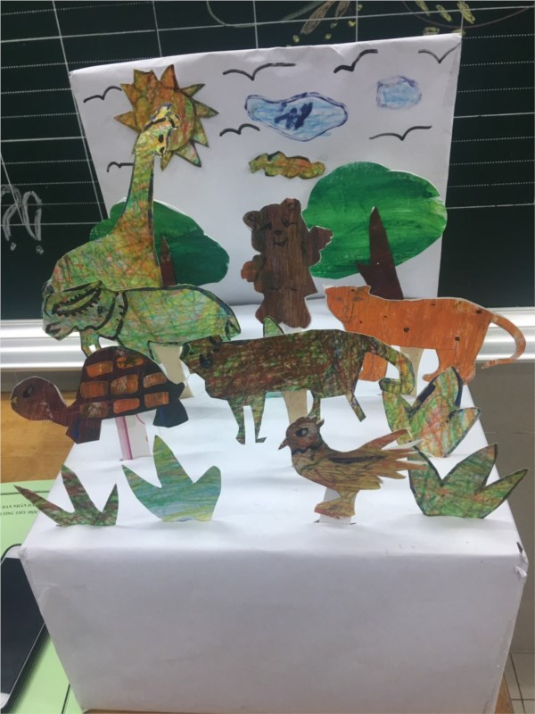

Slide 19
DẶN DÒ
- Bài sau: Trưng bày, giới thiệu sản phẩm.
- Nộp bài theo yêu cầu của cô giáo.
- Chuẩn bị giấy vẽ, màu vẽ, giấy màu, đất nặn, hồ dán, kéo, vỏ chai, vỏ hộp,… cho tiết học sau.

Slide 20
MÔN HỌC: MĨ THUẬT LỚP 4
CHỦ ĐỀ 2
CHÚNG EM VỚI THẾ GIỚI ĐỘNG VẬT
(Tiết 4/4)

Slide 21
CẢM NHẬN, CHIA SẺ
* Giới thiệu sản phẩm
- Sản phẩm của con có tên là gì?
- Hình ảnh chính là gì? Hình ảnh phụ là gì?
- Sản phẩm của con được tạo bằng cách nào?
- Con tự đánh giá sản phẩm của mình?
* Nhận xét sản phẩm của bạn.
- Con có nhận xét gì về sản phẩm của bạn?
- Con thích sản phẩm nào nhất? Vì sao?
- Con học hỏi được điều gì qua sản phẩm của bạn?

Slide 22
DẶN DÒ
- Bài sau: CĐ3: Ngày hội hóa trang (2 tiết)
- Quan sát hoặc tìm hiểu một số loại mặt nạ.
- Chuẩn bị giấy vẽ, màu, giấy thủ công, đất nặn,…

